Slide 1
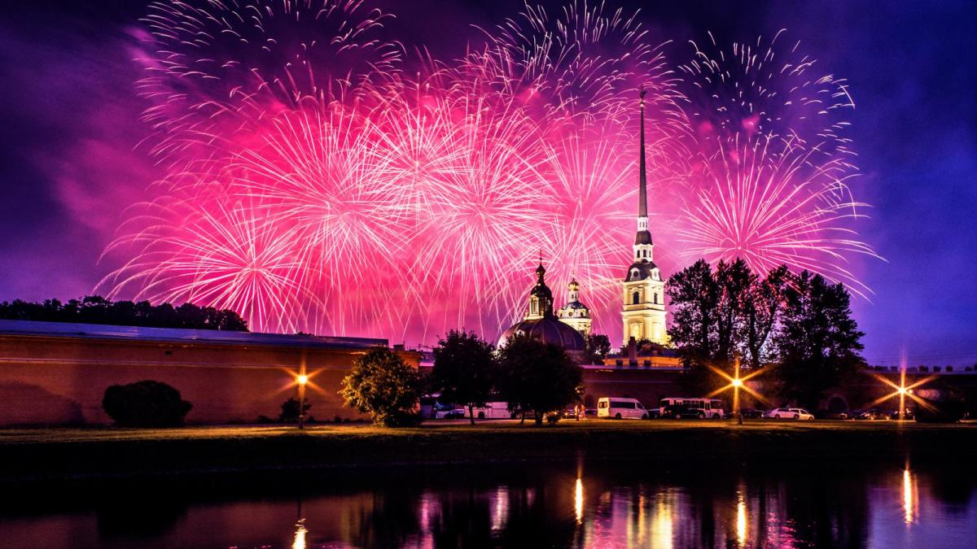
С ДНЕМ РОЖДЕНИЯ,
САНКТ-ПЕТЕРБУРГ!
27 мая Санкт-Петербург отмечает День города

Slide 2
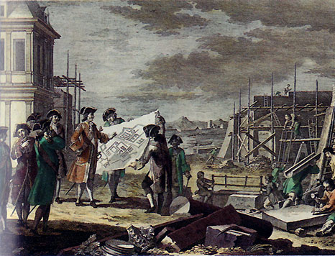
27 (16) мая 1703 года был основан Санкт-Петербург.
Основал город царь Пётр I.
Пётр I
Строительство Петербурга

Slide 3
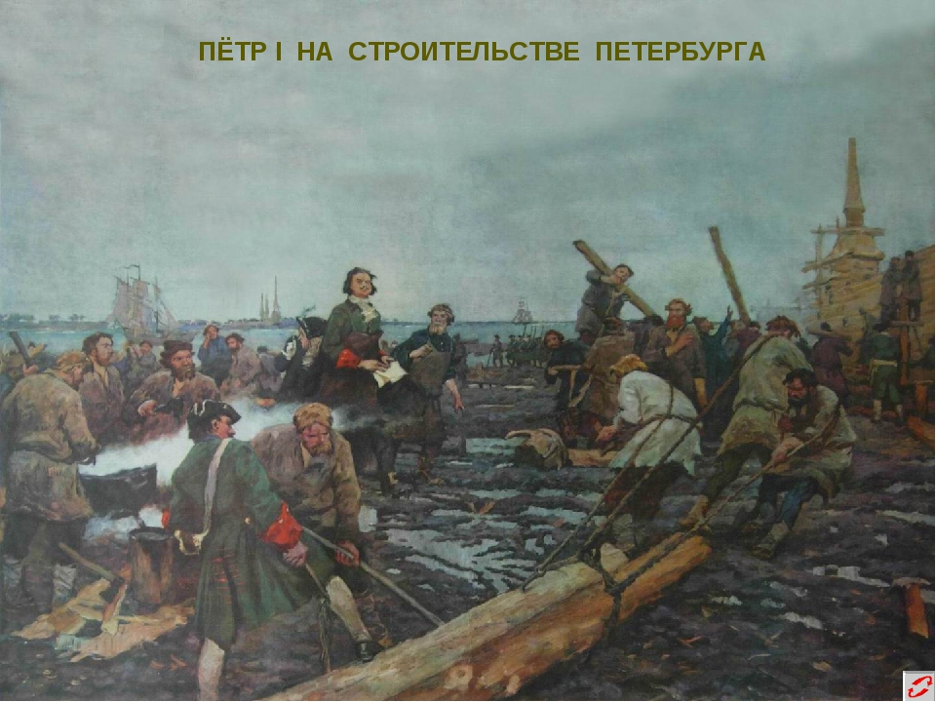
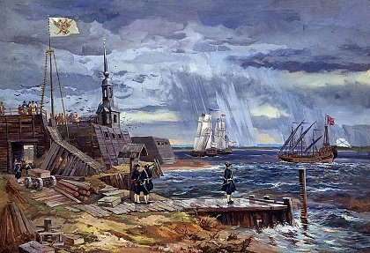
«Санкт» значит «святой», «бург» – «город».
Царь назвал город в честь своего покровителя святого апостола Петра.
Вскоре город стал столицей России и оставался ею больше двухсот лет.

Slide 4
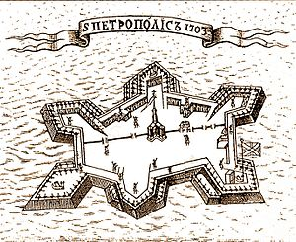
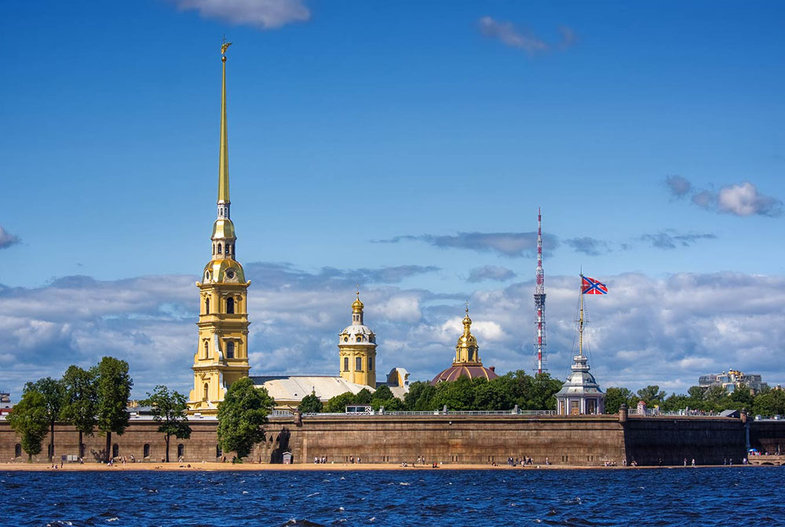
Петропавловская крепость (Заячий остров) – самая старинная постройка Петербурга. Её строительство считается днём основания города. Толщина стен крепости 20 метров.
Одно из первых изображений Петропавловской крепости
Петропавловская крепость

Slide 5
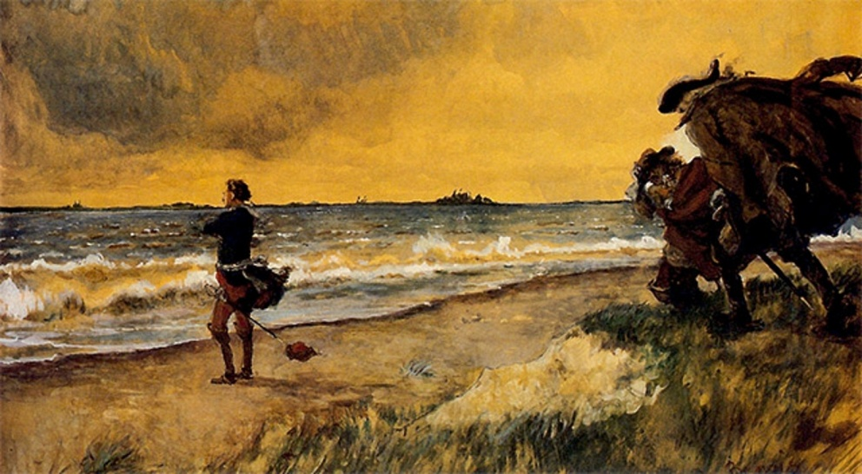
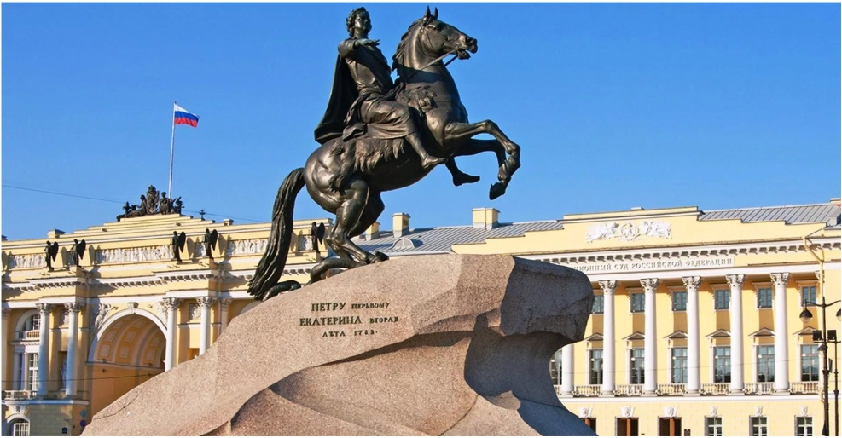
Петербург начал строиться как город крепость.
«На берегу пустынных волн Стоял он, дум великих полн,
И вдаль глядел…
И думал он:
Отсель грозить мы будем шведу,
Здесь будет город заложен
Назло надменному соседу.
Природой здесь нам суждено
В Европу прорубить окно…»
А.С.Пушкин.«Медный всадник».

Slide 6
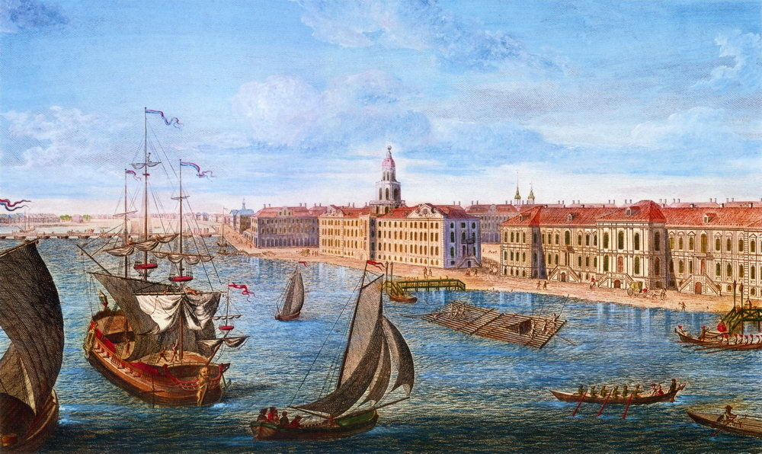
Задуманный Петром I как город-крепость и город-праздник, Санкт-Петербург вскоре стал одной из красивейших столиц Европы.

Slide 7
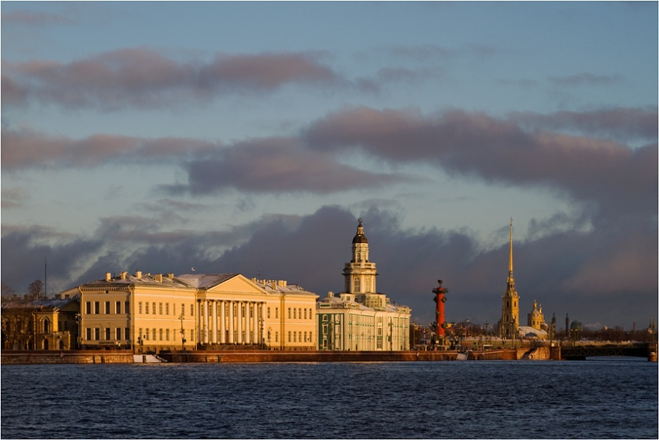
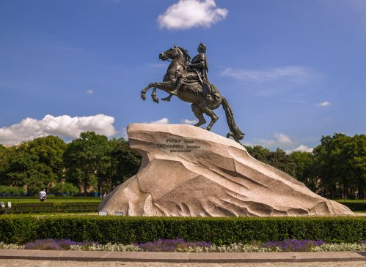
«Люблю тебя, Петра творенье,
Люблю твой строгий, стройный вид,
Невы державное теченье,
Береговой ее гранит…»
А.С.Пушкин. «Медный всадник».

Slide 8
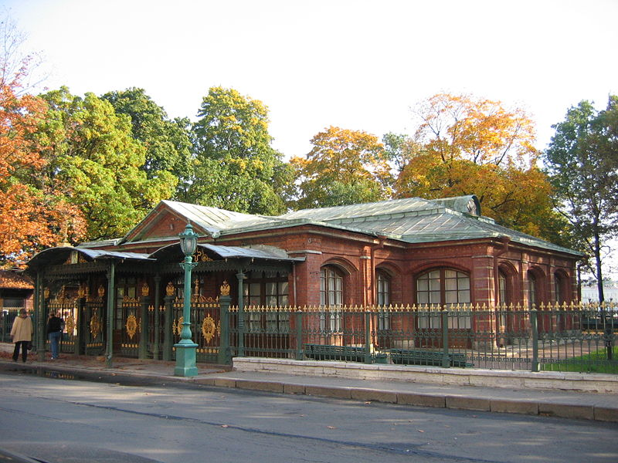
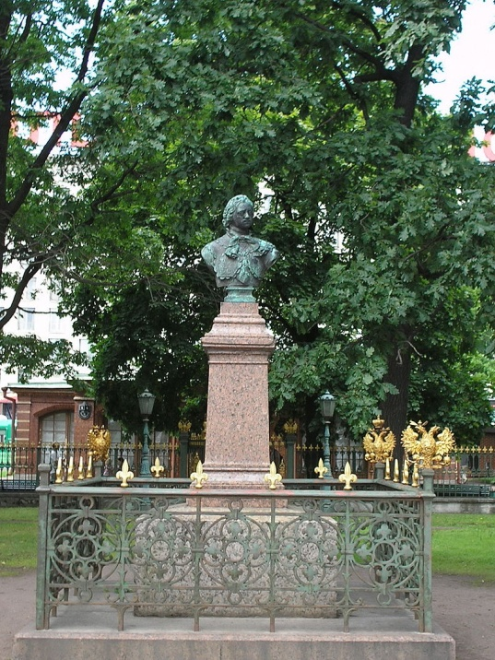
Первым домом Петербурга стал домик Петра, построенный солдатами Семеновского полка всего за 3 дня из сосновых бревен, который сохранился до наших дней.
Бронзовый бюст Петра I
Домик Петра I

Slide 9
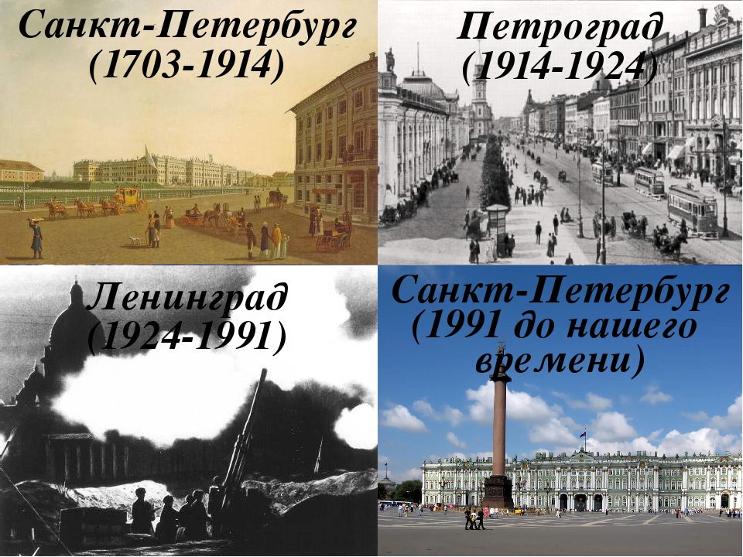
В 2020 году городу исполнится 317 лет.
За свою историю Санкт-Петербург несколько раз менял свое название.

Slide 10
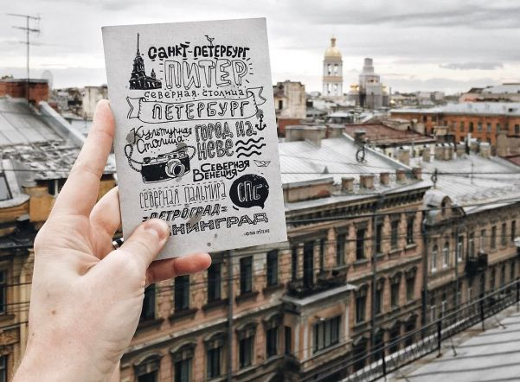
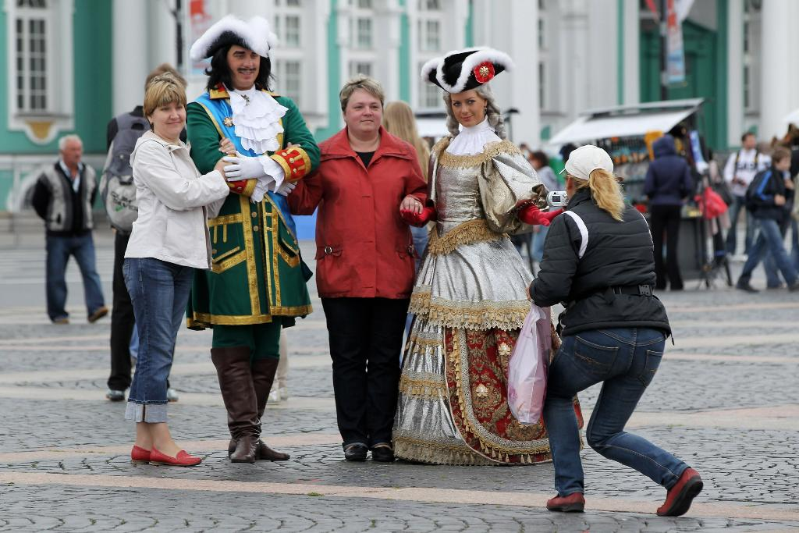
Санкт-Петербург – один из красивейших мегаполисов мира, посмотреть на который приезжают путешественники из разных уголков планеты.

Slide 11
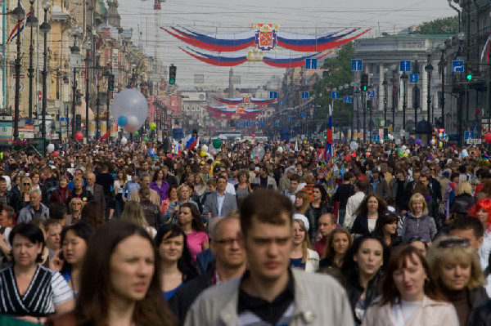
В Санкт-Петербурге проживает более 5 миллионов горожан (второй в России по численности населения после Москвы).

Slide 13
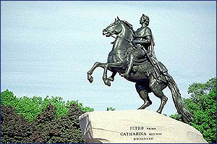
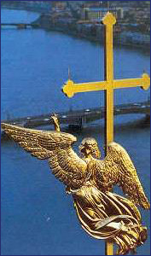
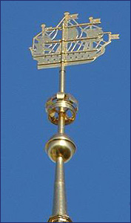
Исторические символы Санкт-Петербурга
Медный всадник
Ангел на шпиле Петропавловского собора Петропавловской крепости
Кораблик на шпиле Адмиралтейства

Slide 14
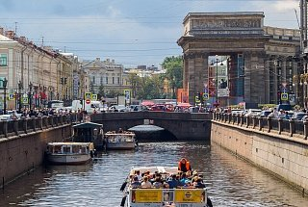
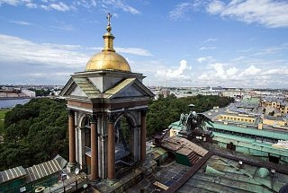
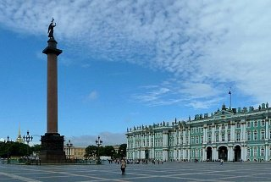
У Санкт-Петербурга много лестных имён. Северная столица, город трех революций, Культурная столица, Северная Пальмира, город на Неве, Северная Венеция, город белых ночей – вот далеко неполный перечень неофициальных наименований Санкт-Петербурга.

Slide 15
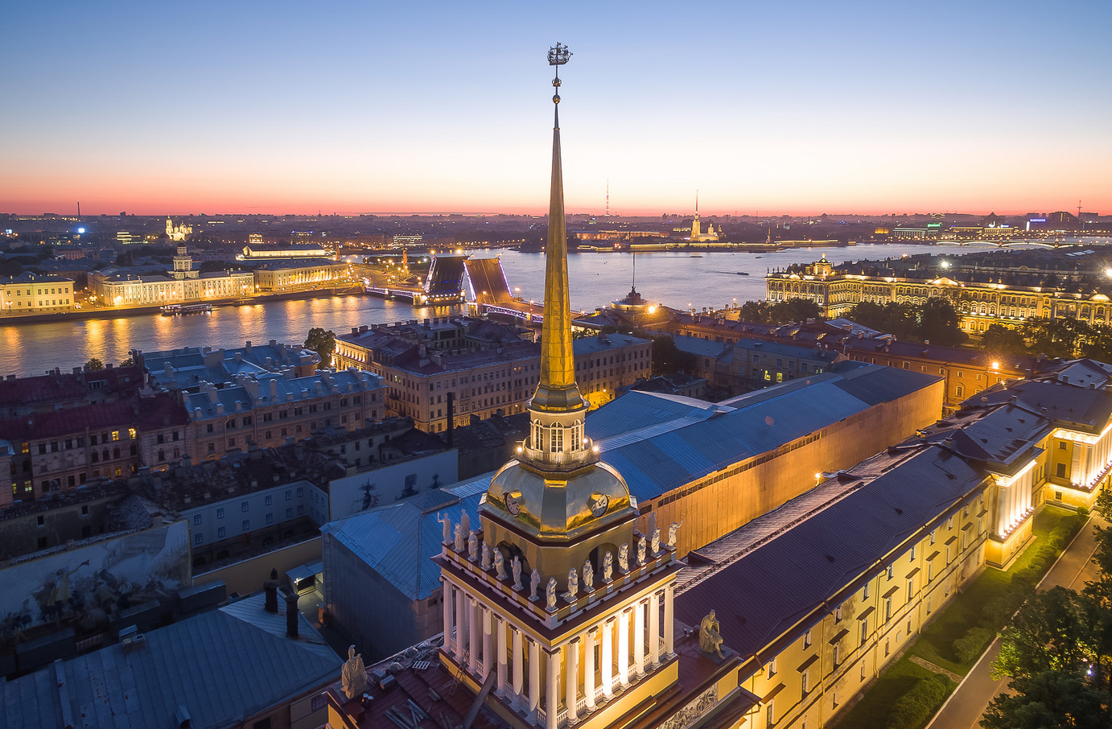
Петербург – город-порт. Он сделал Россию морской державой. Адмиралтейство хранит историю побед российского флота.

Slide 16
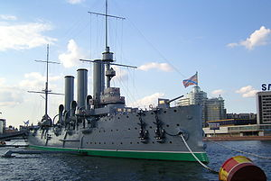
На Малой Невке, у здания Нахимовского училища стоит великий крейсер Аврора – символ революции. Возраст крейсера – более ста лет. Он был спущен на воду в 1897 году, и участвовал в русско-японской войне.

Slide 17
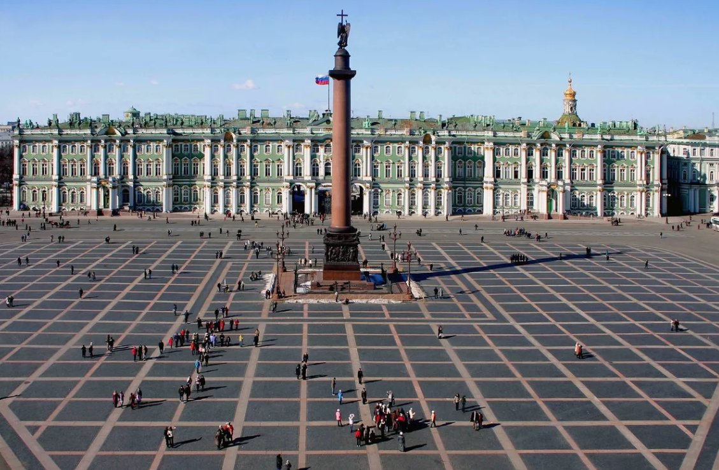
Дворцовая площадь и Эрмитаж известны
на весь мир.

Slide 18
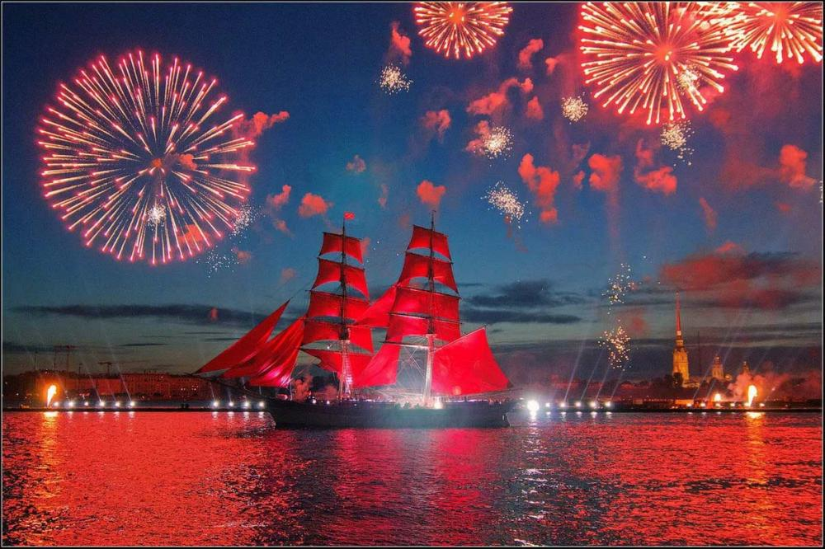
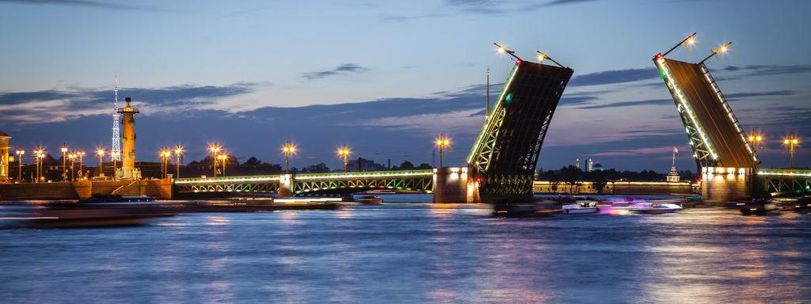
Санкт-Петербург сегодня

Slide 19
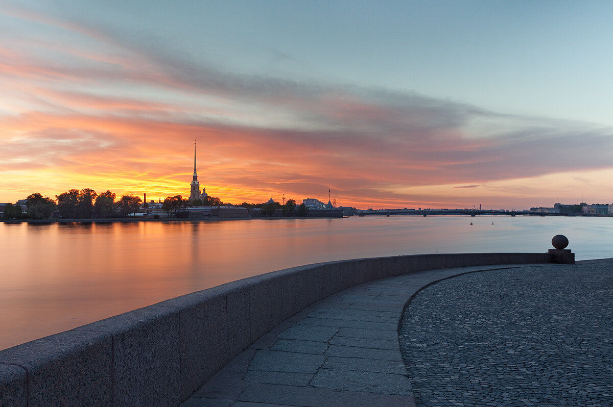
Белые ночи – уникальное природное явление, символ Петербурга. С середины июня по начало июля солнце практически не заходит на ночь, длятся сумерки. В городе в это время проходят различные фестивали.

Slide 20
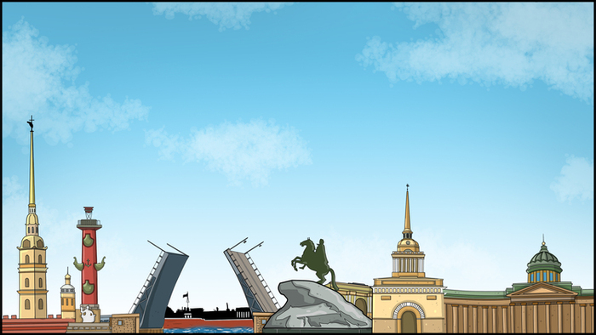
Красуйся, град Петров, и стой
Неколебимо, как Россия!
А.С.Пушкин. «Медный всадник».

Slide 21
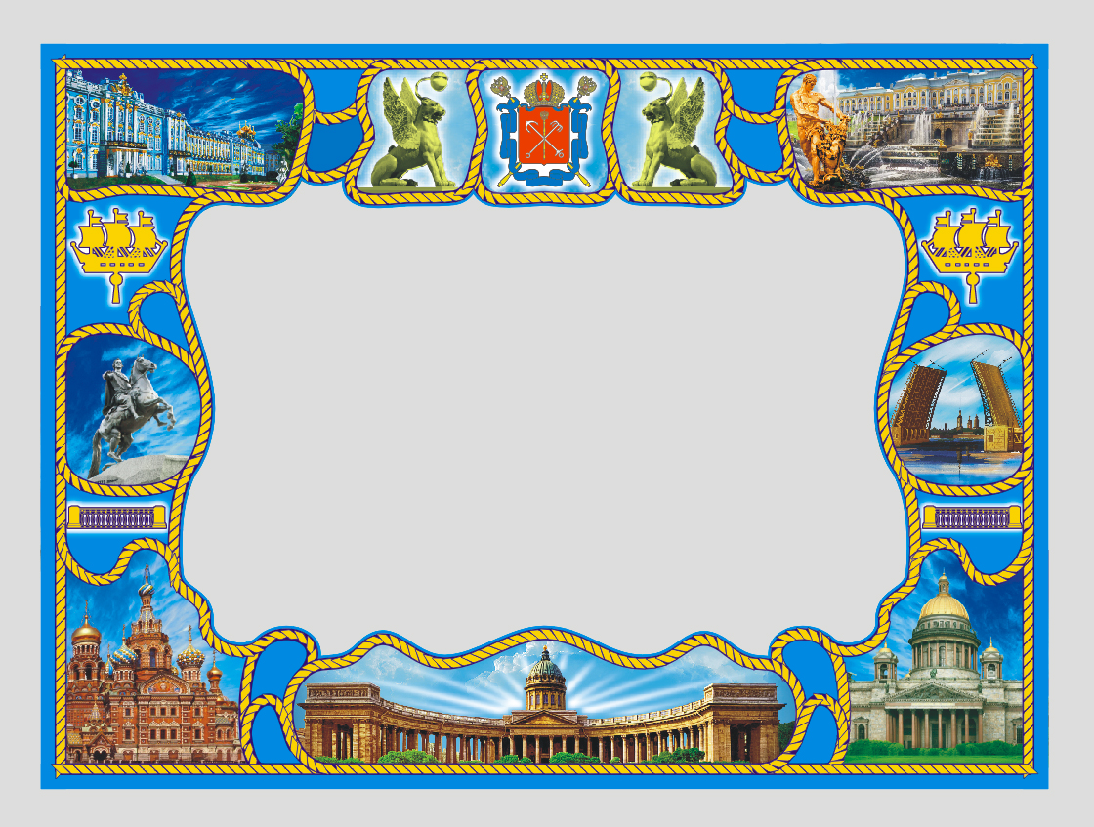
Презентацию подготовила библиотекарь Жихарева НИ.

